Slide 1
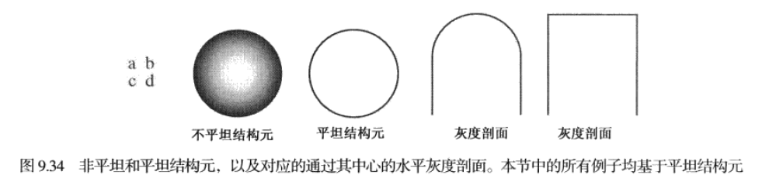
六. 灰度级图像扩展
1. 将形态学处理扩展到灰度图像的基本操作,即膨胀、腐蚀、开操作和闭操作；
2. 介绍基于形态学梯度运算的边界提取算法、基于纹理内容的区域分割算法、形态学图像平滑处理、Top-hat变换等。
处理形如f(x,y)和b(x,y)的图像， f(x,y)是输入图像和b(x,y)是结构元素。

Slide 2
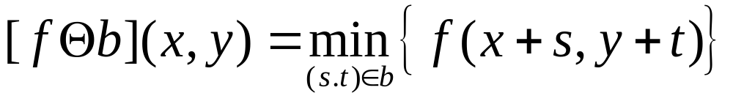
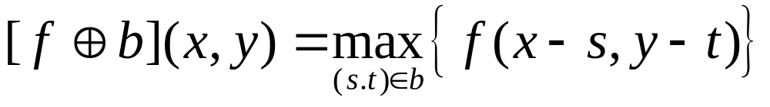
1. 平坦结构元下的膨胀和腐蚀
用平坦元b在(x,y)对图像f腐蚀定义：
用平坦元b在(x,y)对图像f膨胀定义：

Slide 3
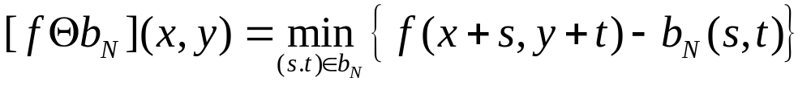
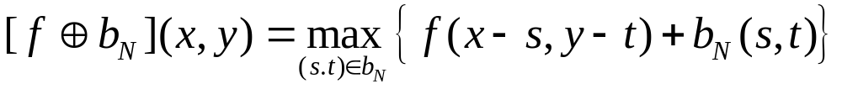
2. 非平坦结构元下的膨胀和腐蚀
用非平坦元b_{N}对图像f进行的灰度腐蚀定义为：
1）. 图像将变暗？
如果所有结构元素值为正，则是。
2）. 如果在输入图像中亮的细节比结构元素的面积小，则亮度效果将被消弱。
用非平坦元b_{N}在(x,y)对图像f膨胀定义：

Slide 4
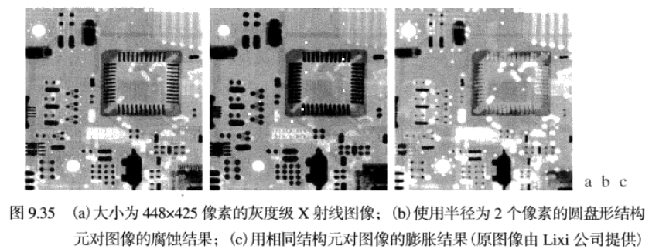


2. 非平坦结构元下的膨胀和腐蚀
灰度膨胀与腐蚀的关系：
其中

Slide 5
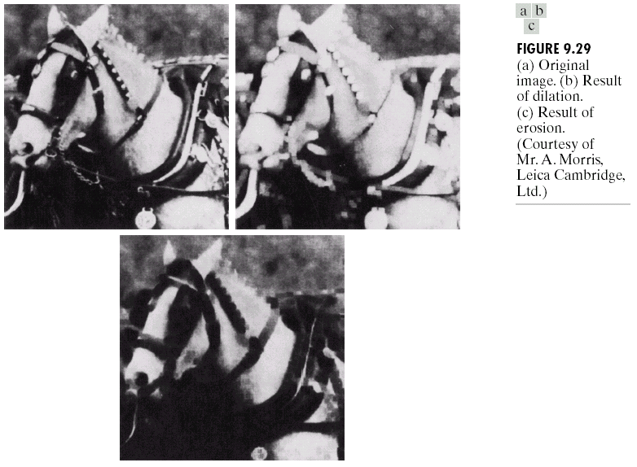
结构元素为5Х5，元素值为1的矩阵。

Slide 6





3. 开操作和闭操作
灰度图像的开操作和闭操作与二值图像的对应操作具有相同的形式。
使用结构元素b对图像f进行开操作的定义为:
即，使用结构元素b对图像f进行先腐蚀，然后膨胀。
使用结构元素b对图像f进行闭操作的定义为:
即，使用结构元素b对图像f进行先膨胀，然后腐蚀。
灰度开操作与闭操作的关系：
其中 。
即上式

Slide 7
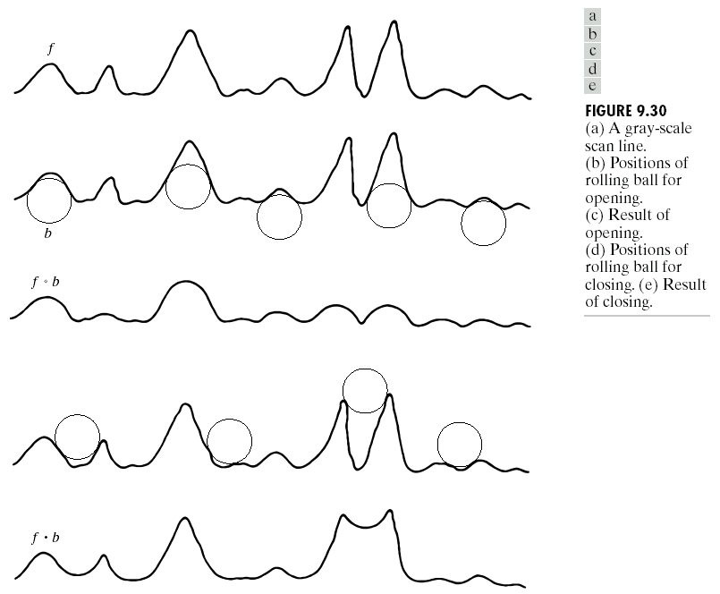
开操作经常用于去除小的明亮的细节；
闭操作经常用于去除小的黑暗的细节；

Slide 8
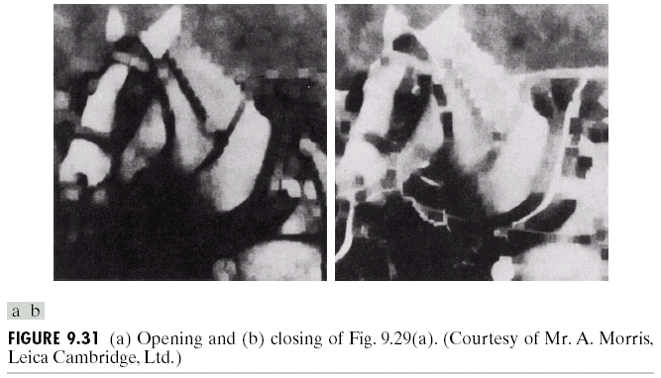
例子：

Slide 9









灰度级开操作满足下列性质：
(i)
(ii) 如果 ，则
(iii)
符号 表示e的域是r的域的子集，且对e的域内的任何(x,y)有 。
灰度级闭操作满足下列性质：
(i)
(ii) 如果 ，则
(iii)

Slide 10
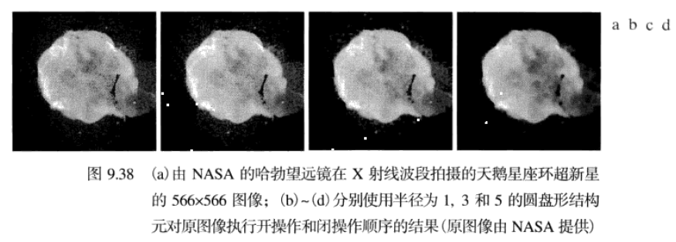
4. 灰度级形态学的一些应用
(1)形态学图像平滑
先采用开操作，然后采用闭操作以去除亮和暗的噪声。

Slide 11
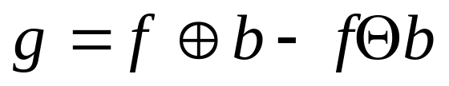
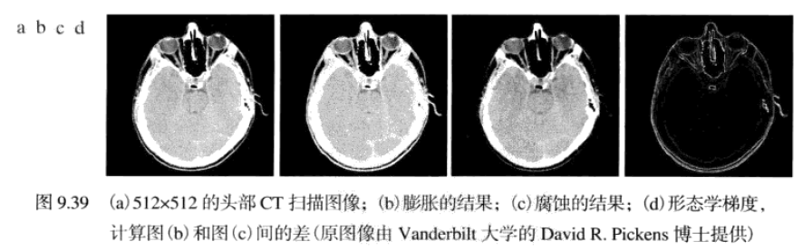
4. 灰度级形态学的一些应用
(2)形态学图像梯度
使用全1的3*3结构元

Slide 12
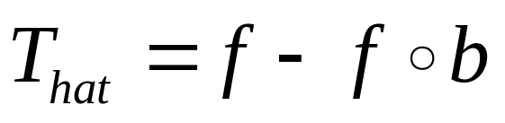
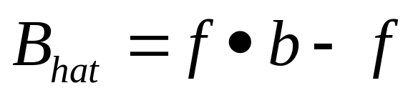
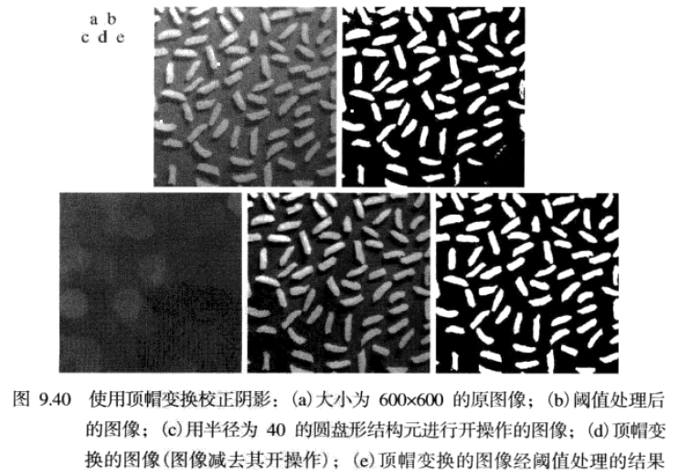
(3)形态学top-hat变换
作用：矫正不均匀的光照影响。
白顶帽变换
黑底帽变换

Slide 13
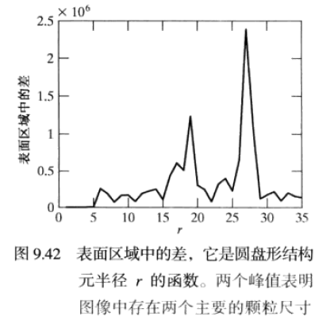
(4) 粒度测定
原理: 以某一特定的尺度对含有相近尺度颗粒的图像区域进行开操作，然后通过计算输入图像和输出图像之间的差异可以对相近尺寸颗粒的相对数量进行测算。

Slide 14
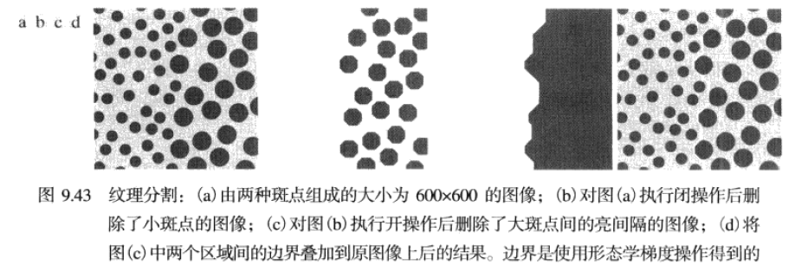
(5)形态学的纹理分割
右边区域的圆点直径比左边大。目的是以纹理为基础找到区域的边界。算法如下:
(i) 取尺寸与小斑点大小的结构元素做闭运算;（半径=30）
(ii) 取比大斑点间隙大的结构元素做开操作;（半径=60）
(iii)做二值化. （使用全1的3*3结构元执行梯度画界）

